Slide 1
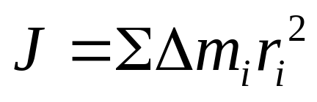
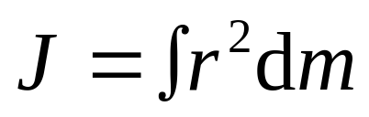
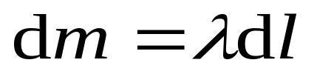
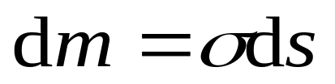
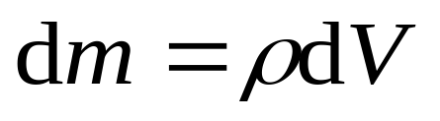
5.3 定轴转动的转动惯量
质量离散分布的刚体
质量连续分布的刚体
dm为质量元，简称质元。其计算方法如下：
质量为线分布
质量为面分布
质量为体分布
J与质量大小、质量分布、转轴位置有关
演示程序： 影响刚体转动惯量的因素

Slide 2
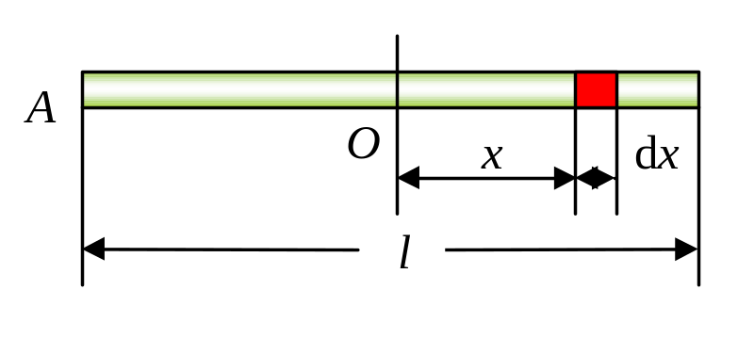
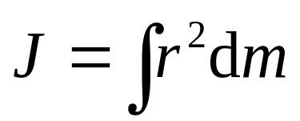
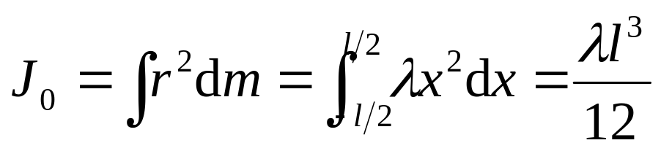
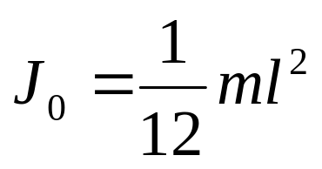

例题1 求质量为m，长为l的均匀细棒对下面转轴的转动惯量：(1)转轴通过棒的中心并和棒垂直；(2) 转轴通过棒的一端并和棒垂直。
解：(1) 在棒上离轴x处，取一长度元dx（如图所示），如果棒的质量线密度为λ，则长度元的质量为dm=λdx，根据转动惯量计算公式：
有
将
代入上式，得：

Slide 3
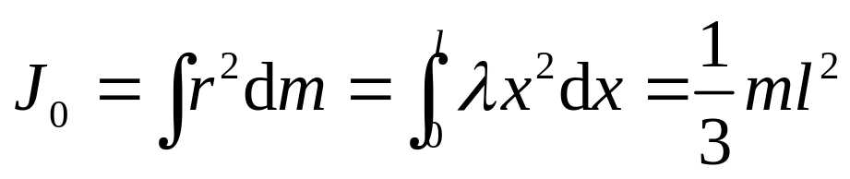
（2）当转轴通过棒的一端A并与棒垂直时
A
x
O
d
x
l

Slide 4
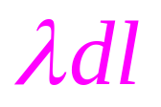
例题2）半径为R的质量均匀分布的细圆环，质量均为m，试分别求出对通过质心并与环面垂直的转轴的转动惯量。
R

Slide 5
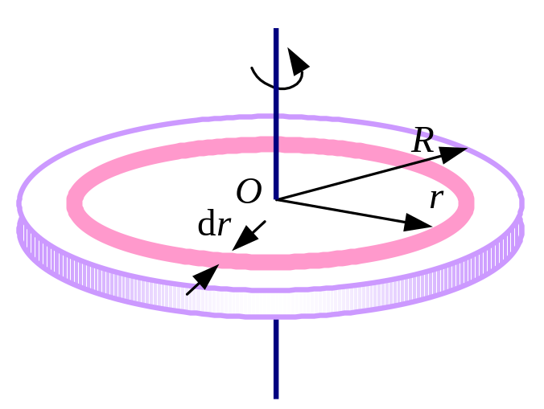
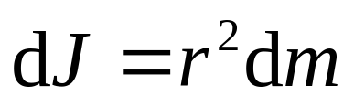
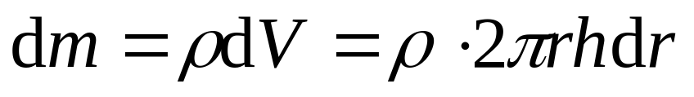
例题3 求质量为m、半径为R、厚为h的均质圆盘对通过盘心并与盘面垂直的轴的转动惯量。
解：如图所示，将圆盘看成许多薄圆环组成。取任一半径为r，宽度为dr的薄圆环，此薄圆环的转动惯量为
dm为薄圆环的质量。以 ρ表示圆盘的质量体密度

Slide 6
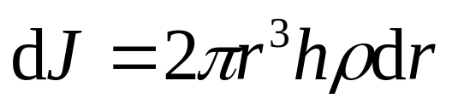
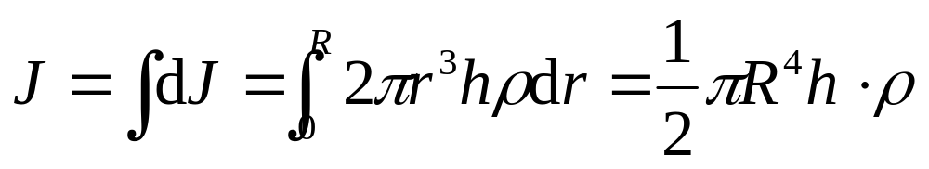
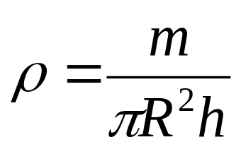
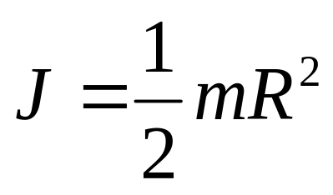
代入得
J与h无关
一个质量为m、半径为R的实心圆柱体对其中心轴的转动惯量也与上述结果相同。

Slide 7
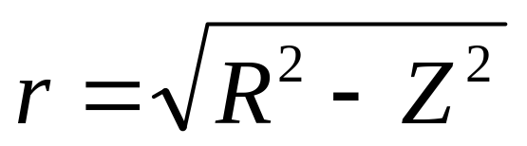
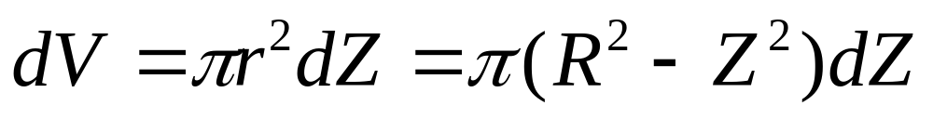
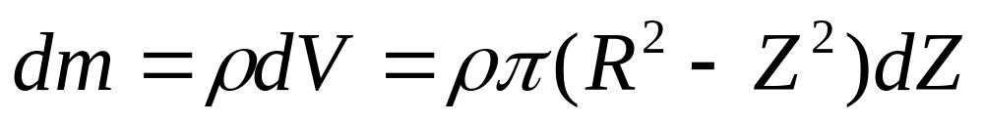
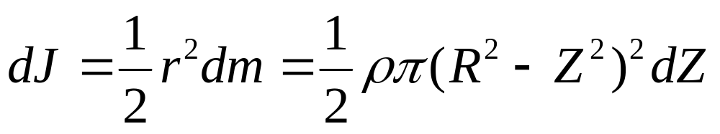
例4）求一质量为m的均匀实心球对其一条直径为轴的转动惯量。
Z
解：一球绕Z轴旋转，离球心Z高处切一厚为dz的薄圆盘。其半径为
r
d Z
Z
R
O
Y
其体积：
X
其质量：
其转动惯量：

Slide 8
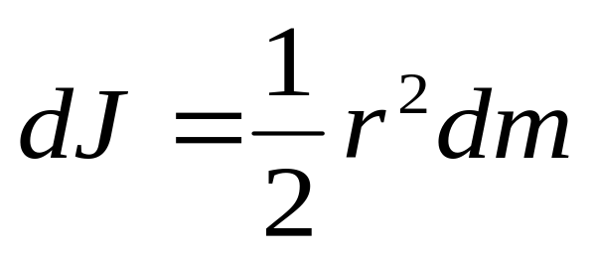
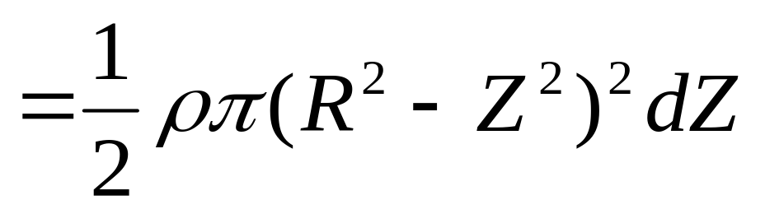
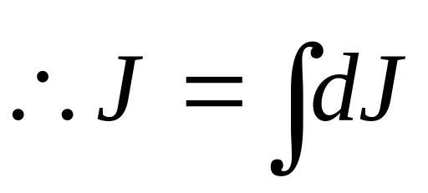
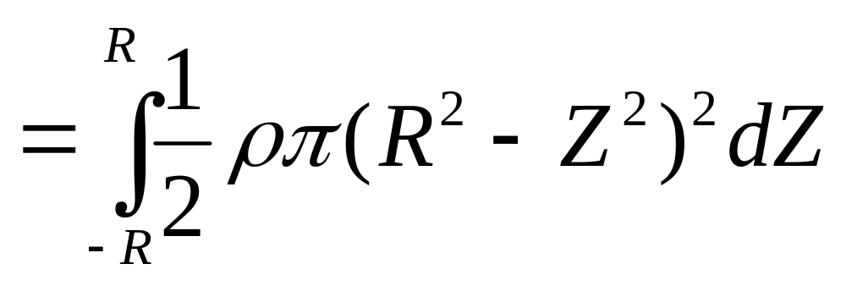
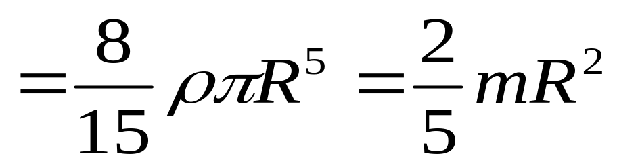
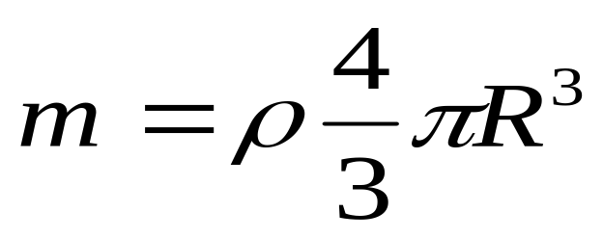

Slide 9

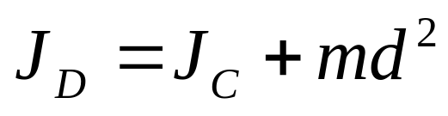
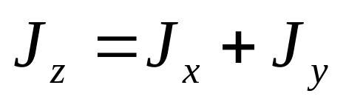
J_{C}
J_{D}
（1）平行轴定理
d
C
z
（2）薄板的正交轴定理
o
y
x

Slide 10


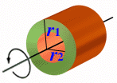

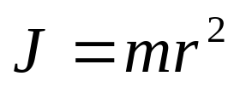
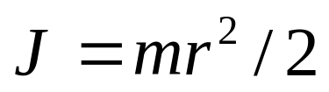

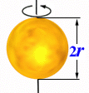
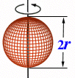





常见刚体的转动惯量

Slide 11
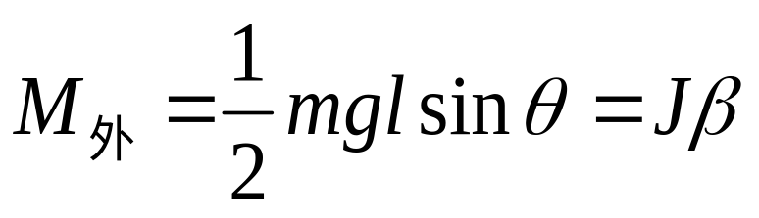
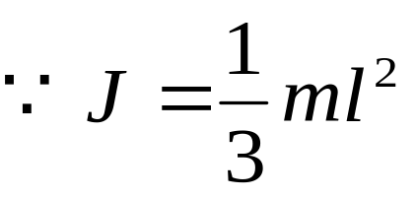
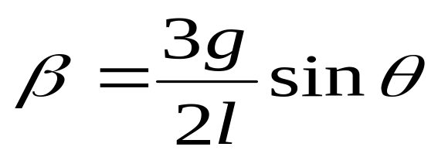
例题1 一长为l,质量为m的匀质细杆竖直放置,其下端与一固定铰链o相连,并可绕其转动.当其受到微小扰动时,细杆将在重力的作用下由静止开始绕铰链o转动.试计算细杆转到与铅直线呈θ角时的角加速度和角速度.
解:受力分析
取任一状态,由转动定律
θ
P
o

Slide 12
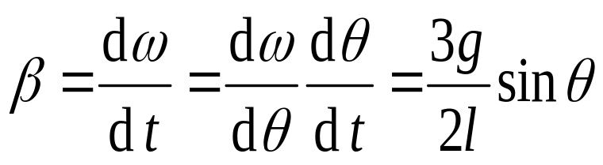
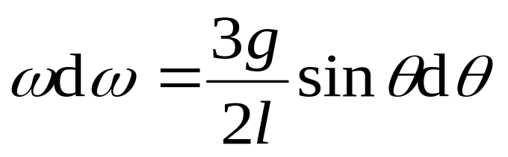
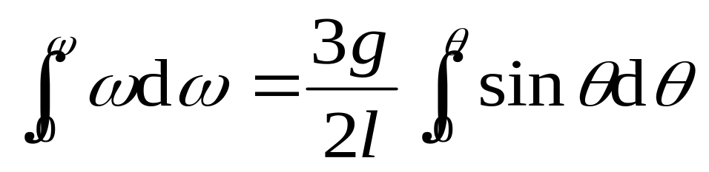
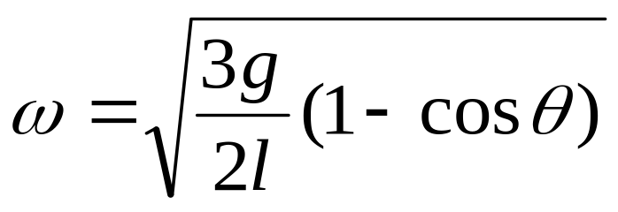
初始条件为：θ=0，ω=0

Slide 13
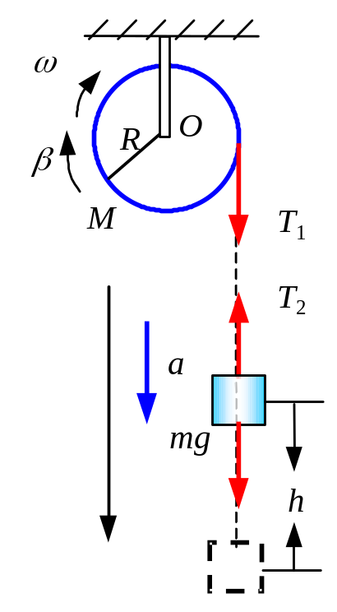
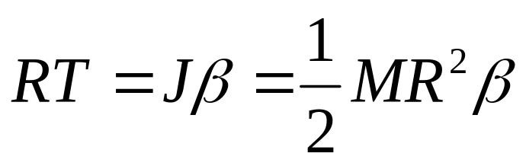
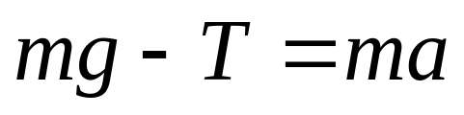
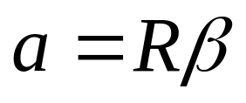
例题2 一个质量为M，半径为R的定滑轮（当作均匀圆盘）上面绕有细绳。绳的一端固定在滑轮边上，另一端挂一质量为m的物体而下垂。忽略轴处摩擦，求物体m由静止下落h高度时的速度和此时滑轮的角速度。
解：对定滑轮M，由转动定律，对于轴O，有
对物体m，由牛顿第二定律，
滑轮和物体的运动学关系为

Slide 14
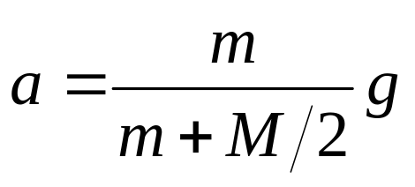
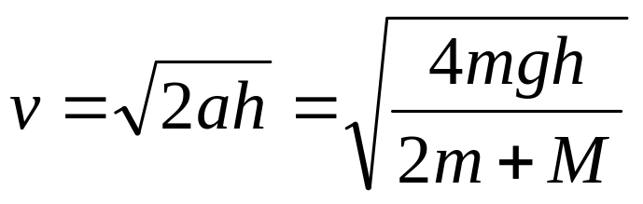
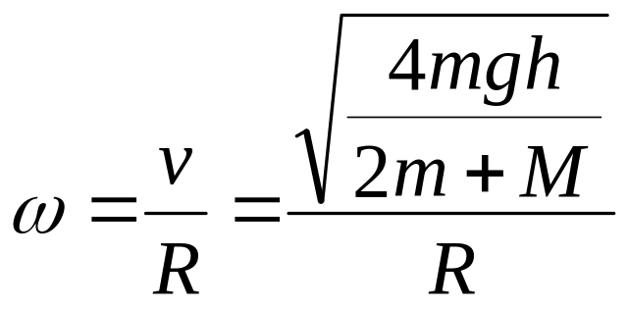
以上三式联立，可得物体下落的加速度为
物体下落高度h时的速度
这时滑轮转动的角速度

Slide 15
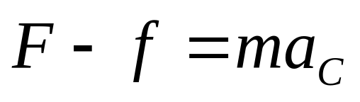



例题3 一质量为m、半径为R的均质圆柱，在水平外力作用下，在粗糙的水平面上作纯滚动，力的作用线与圆柱中心轴线的垂直距离为l，如图所示。求质心的加速度和圆柱所受的静摩擦力。
解：设静摩擦力f的方向如图所示，则由质心运动方程
β
F
l
a_{c}
圆柱对质心的转动定律：
f
纯滚动条件为：
圆柱对质心的转动惯量为：

Slide 16


联立以上四式，解得：
由此可见
当
l
<
R
2
f
>
0
时，
，静摩擦力向后；
当
l
>
R
2
f
<
0
时，
，静摩擦力向前。

Slide 17

例一静止刚体受到一等于M₀（N.m)的不变力矩的作用,同时又引起一阻力矩M₁， M1与刚体转动的角速度成正比,即| M₁ |= aω(Nm),(a为常数)。又已知刚体对转轴的转动惯量为J,试求刚体角速度变化的规律。
已知：
M₀
J
M₁= –aω
ω|_{t=0}=0
求：ω_{（t）}=？
解：
1）以刚体为研究对象；
M₊
2）分析受力矩
M₀
J
M₁
3）建立轴的正方向；
4）列方程：

Slide 18







解：
4）列方程：
M₊
M₀
M₁=–aω
分离变量：

Slide 19
例）设一细杆的质量为m，长为L，一端支以枢轴而能自由旋转，设此杆自水平静止释放。求：
1 ）当杆与铅直方向成α角时的角加速度：
2 ）当杆过铅直位置时的角速度：
3 ) 当杆过铅直位置时，轴作用于杆上的力。
N
Y
已知：m，L
Z
L
求：β_{α}，ω⊥，N
X
O
解：1）
以杆为研究对象
α
受力：
mg，N（不产生
对轴的力矩）
mg
建立OXYZ坐标系

Slide 20








建立OXYZ坐标系（并以Z轴为转动量的正方向）
N
Y
Z
L
X
O
沿Z轴正向，
α
故取正值。
mg

Slide 21








2）ω⊥=？
N
Y
Z
X
O
α
mg
ω⊥
两边积分：

Slide 22




2）ω⊥=？
N
Y
Z
X
O
α
mg
3）求N=？
轴对杆的力，不影响到杆的转动，但影响质心的运动，故考虑用质心运动定理来解。

Slide 23









3）求N=？
N
Y
Z
X
O
写成分量式：
N
C
N_{Y}
N
mg
求N，就得求
，即C点的
C
加速度，现在C点作圆周运动，
N_{X}
mg
可分为切向加速度和法向加速
度但对一点来说，只有一个加
速度。故这时：
….实际上正是质心的转动的切向加速度
….实际上正是质心的转动的法向加速度

Slide 24







N
Y
Z
X
O
由角量和线量的关系:
N
C
mg

Slide 25








N
Y
Z
X
O
N
代入(1)、（2）式中：
C
mg

